Slide 1
图像处理技术研究所
导师团队及研究方向介绍

Slide 2
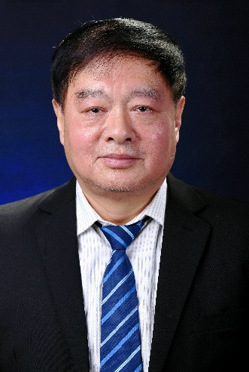
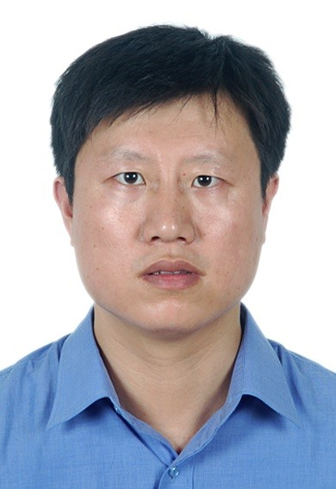
图像科学技术研究所是一支以国家杰出青年科学基金获得者和长江学者特聘教授为学术带头人，以中青年学者为骨干的研究团队，现有教师人员16人。
近5年来团队在人工智能领域顶级期刊和会议包括IEEE TPAMI、IEEE TIP、CVPR、IJCAI、AAAI等发表高水平论文200余篇，其中30余篇为ESI高被引论文。承担国家重点研发计划、国家自然科学基金重点项目、国防科技创新特区项目等国家级项目30余项。获得包括2018年陕西省科技一等奖和2017年教育部自然科学二等奖等多项奖励。
郭 雷
西北工业大学
教授、博导
国家杰青
韩军伟
西北工业大学
教授、博导
长江学者

Slide 3

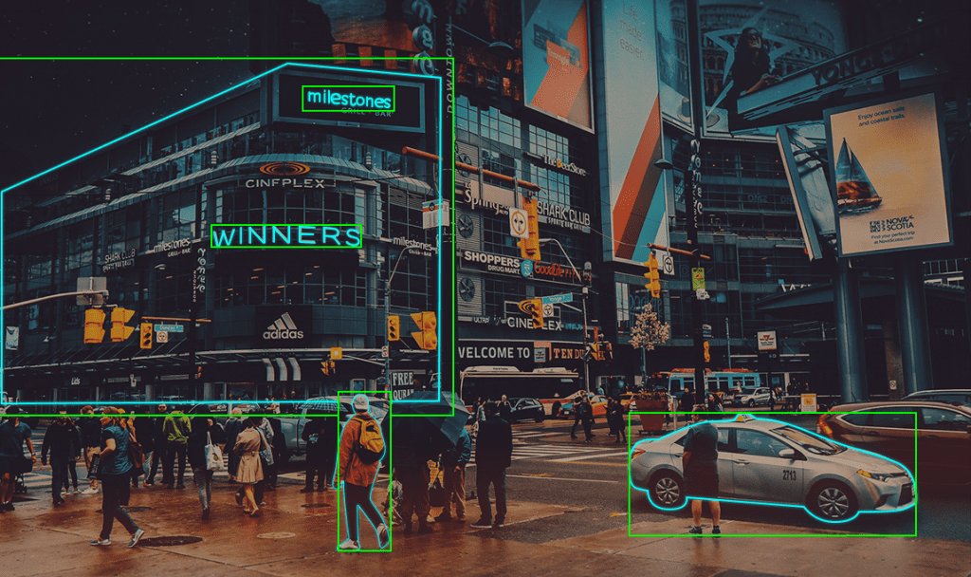
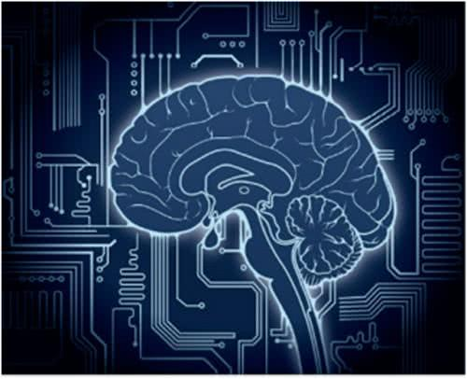
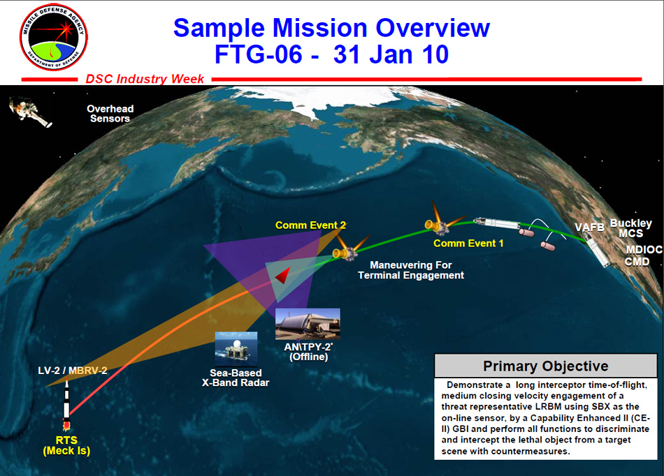

Slide 5
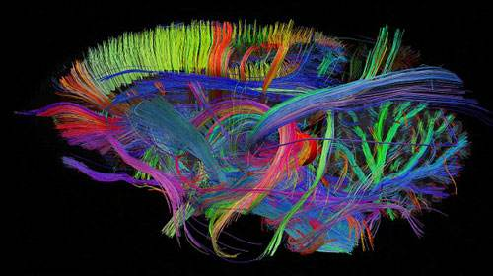

Slide 7
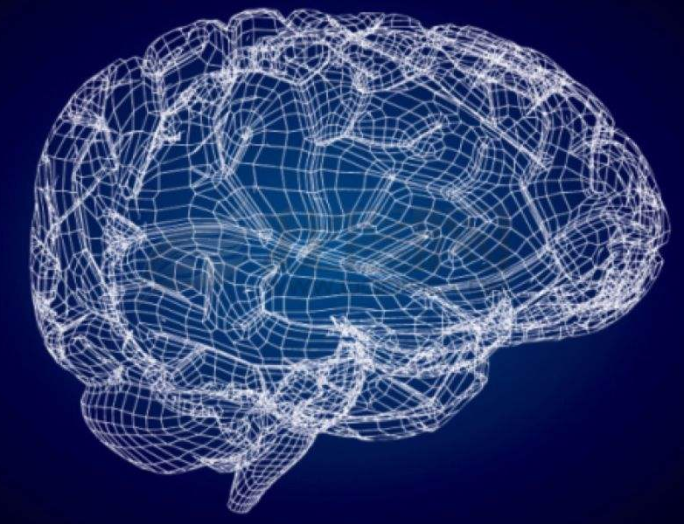

方向一：脑认知与智能计算
脑认知与智能计算团队长期研究脑认知和脑发育的规律，开发生物启发的智能计算方法，在Nature Communications、Cerebral Cortex、IEEE TMI和Medical Image Analysis等高水平国际期刊发表学术论文60余篇，获陕西省科学技术奖一等奖、教育部自然科学二等奖。
团队主要成员包括郭雷教授、韩军伟教授、胡新韬教授、张拓副研究员、杜磊助理教授、赵世杰助理研究员。

Slide 8
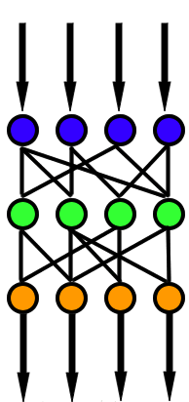
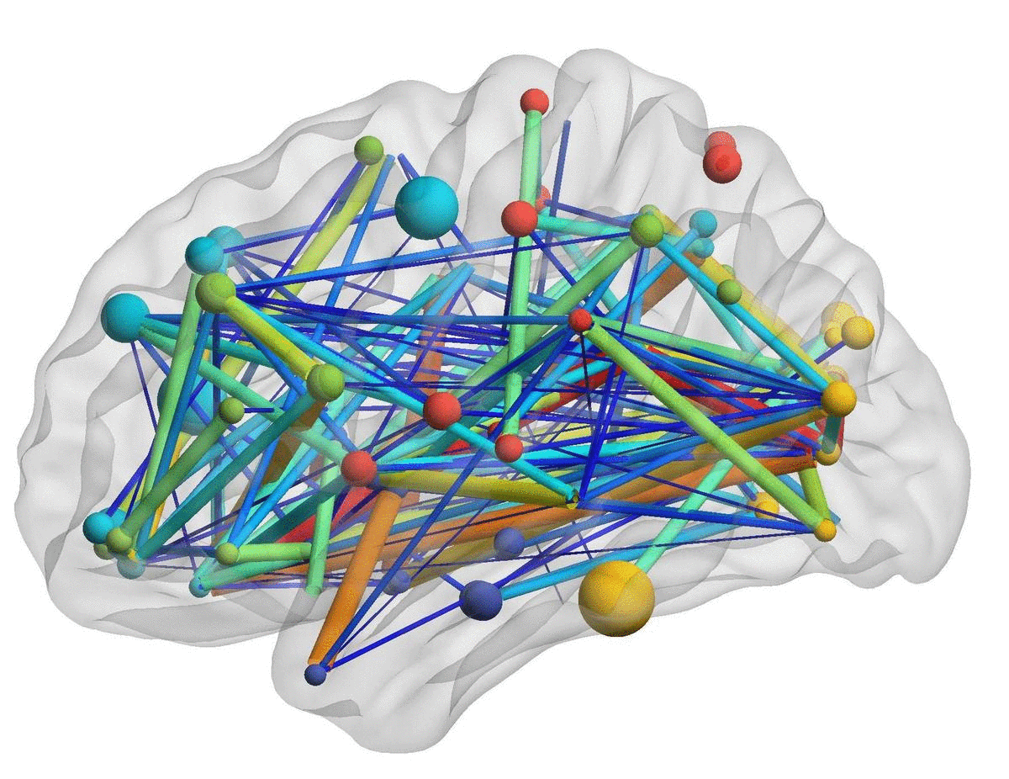
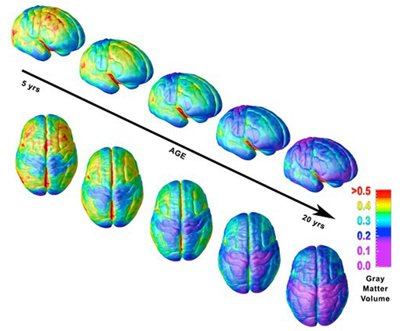
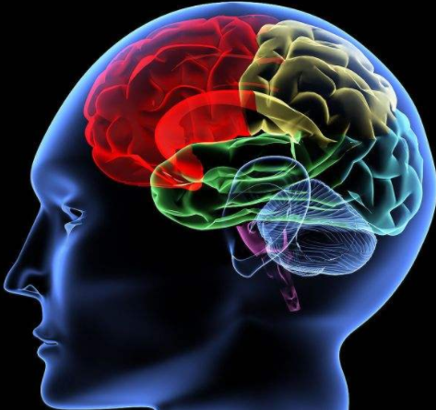
方向一：脑认知与智能计算
研究方向：主要包括类脑计算、脑发育研究、脑网络分析等。
(a) 类脑计算
(b) 脑网络分析
(c)脑发育研究
就业前景：毕业学生就业于如腾讯、阿里、小米、海康威视、滴滴等国内高科技公司和国内外高校深造。

Slide 9
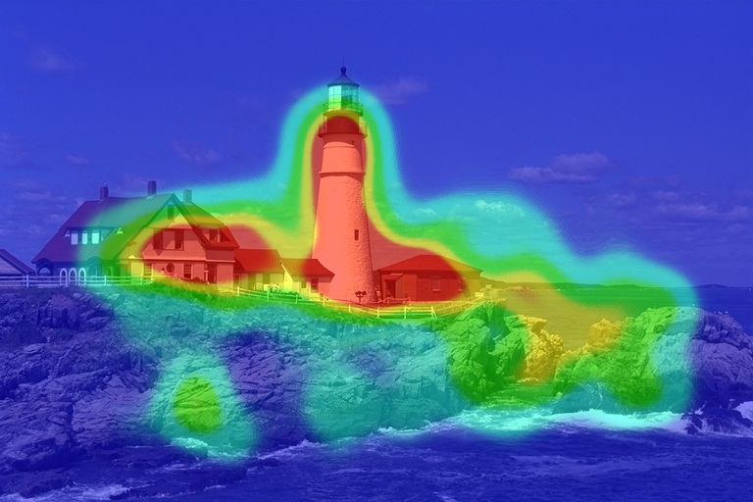

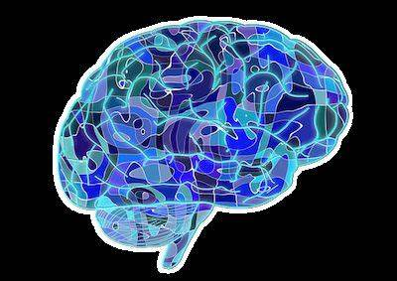
方向一：脑认知与智能计算
研究方向：主要包括影像基因组学、视觉注意建模、脑疾病研究等。
(a) 视觉注意建模
(b) 影像基因组学
(c)脑疾病研究
就业前景：毕业学生就业于如腾讯、阿里、小米、海康威视、滴滴等国内高科技公司和国内外高校深造。

Slide 10
(a) 类脑计算
(b) 脑网络分析
(c)脑发育研究
(d) 视觉注意建模
(e) 影像基因组学
(f)脑疾病研究

Slide 11
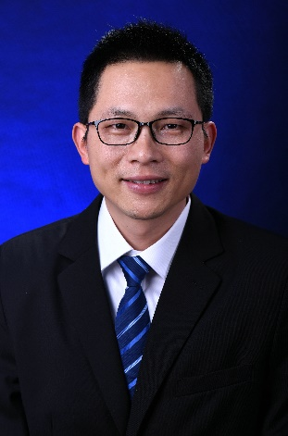
方向一：主要研究人员
郭 雷
西北工业大学教授，博士生导师，国家杰出青年科学基金获得者。
韩军伟
西北工业大学教授，博士生导师，长江学者特聘教授，国家万人计划科技创新领军人才。
胡新韬
西北工业大学教授，工学博士，博士生导师，教育部新世纪人才。

Slide 12
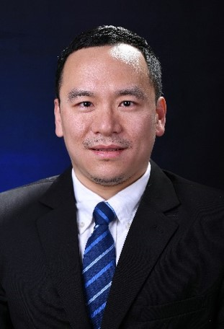
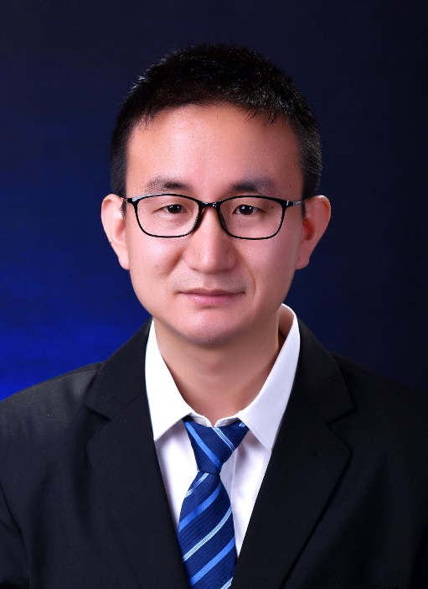
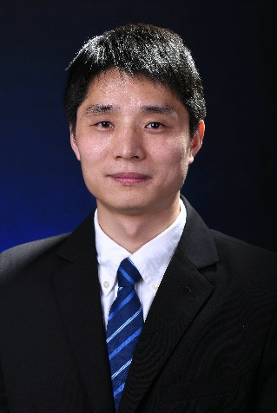
方向一：主要研究人员
张 拓
西北工业大学副研究员，工学博士，硕士生导师。
赵世杰
西北工业大学助理研究员，工学博士，硕士生导师。
杜 磊
西北工业大学助理教授，工学博士，硕士生导师。

Slide 13
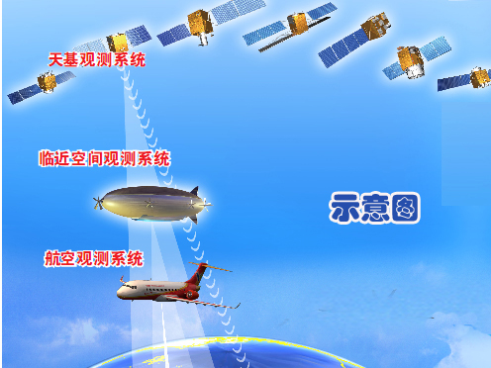
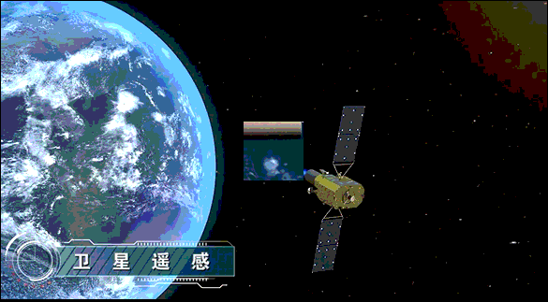
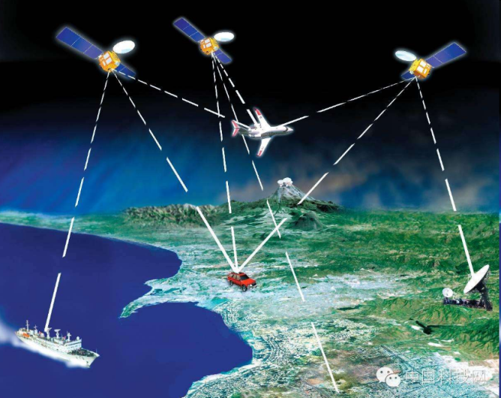
方向二：遥感信息智能处理
遥感信息智能处理团队长期以来面向国家/国防重大需求，开展基础研究和应用研究工作。在Proceedings of the IEEE、IEEE TPAMI、IEEE TIP、CVPR、IJCAI等领域顶刊和顶会发表论文50余篇，研究成果成功应用于某大型军演、某型高分辨率遥感对地观测系统、某型无人系统智能感知等，获陕西省科学技术奖一等奖、教育部自然科学二等奖及国防技术发明三等奖。
团队主要成员包括郭雷教授、韩军伟教授、程塨研究员、姚西文副研究员、姚超助理教授。

Slide 14
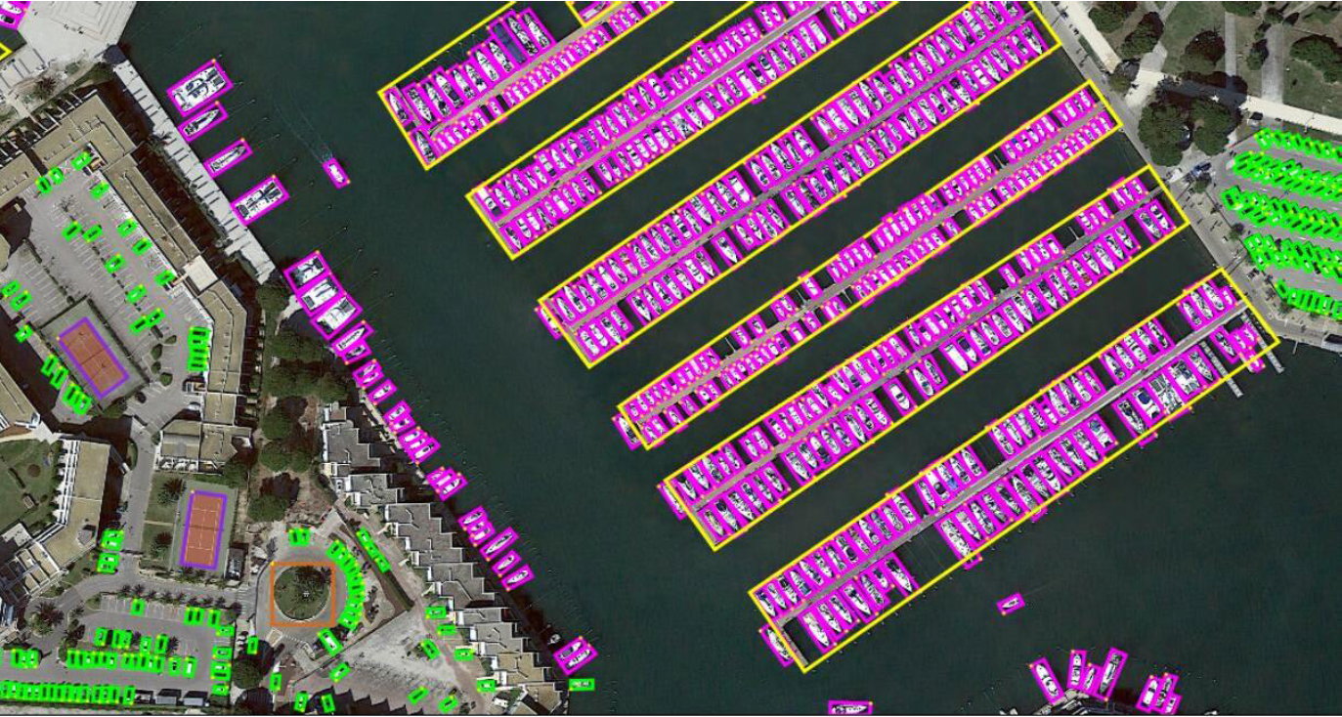
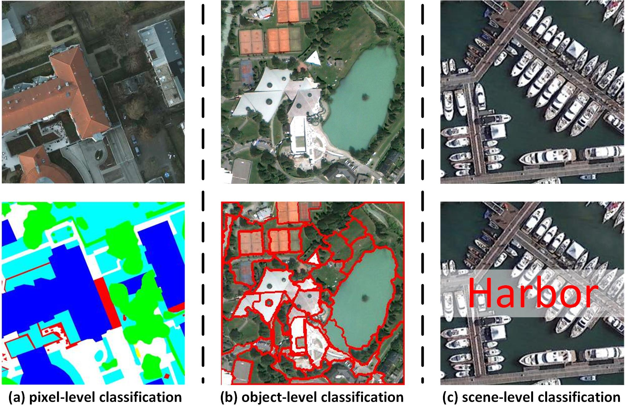
方向二：遥感信息智能处理
研究方向：主要包括深度学习、图像目标检测与识别、图像分类、语义分割等。
就业前景：毕业学生就业于如阿里巴巴、商汤、海康威视、滴滴等国内高科技公司。

Slide 15
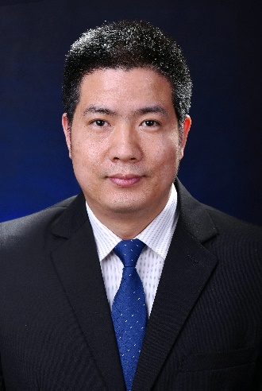
方向二：主要研究人员
郭 雷
西北工业大学教授，博士生导师，国家杰出青年科学基金获得者。
韩军伟
西北工业大学教授，博士生导师，长江学者特聘教授，国家万人计划科技创新领军人才。
程 塨
西北工业大学研究员，工学博士，博士生导师，陕西省青年科技新星。

Slide 16
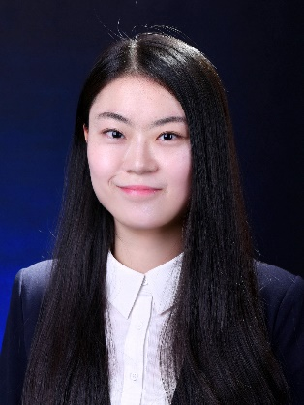
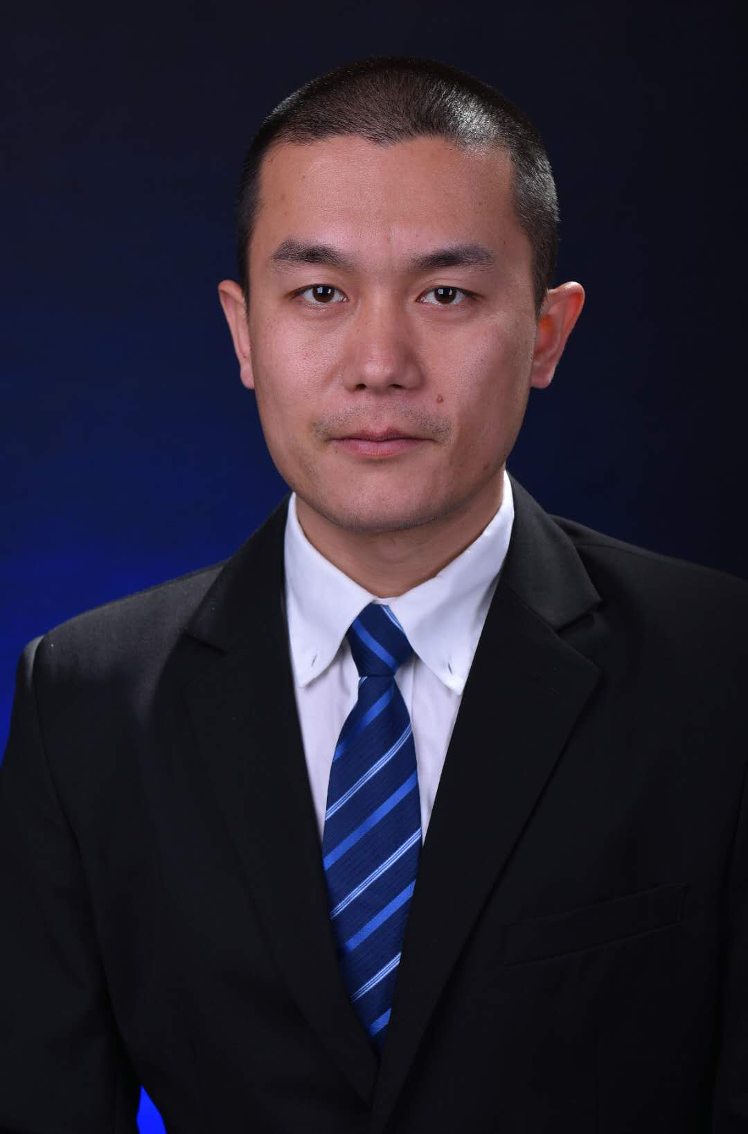
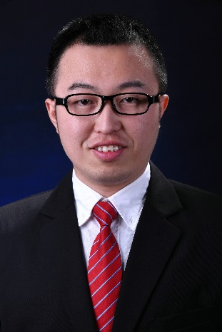
方向二：主要研究人员
郭 雷
西北工业大学教授，博士生导师，国家杰出青年科学基金获得者。
姚西文
西北工业大学副研究员，工学博士，硕士生导师。
夏 辰
西北工业大学助理教授，工学博士。
姚 超
西北工业大学助理教授，工学博士，硕士生导师。

Slide 17
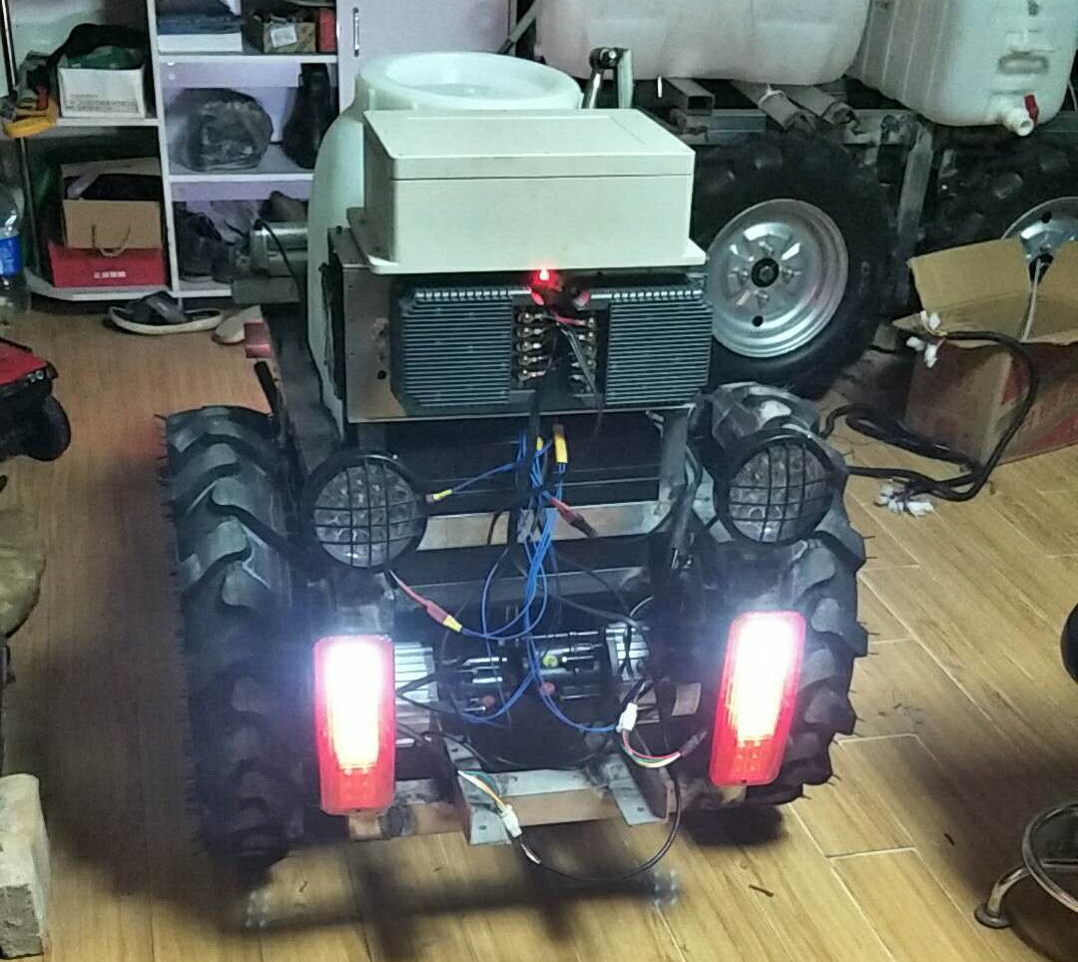
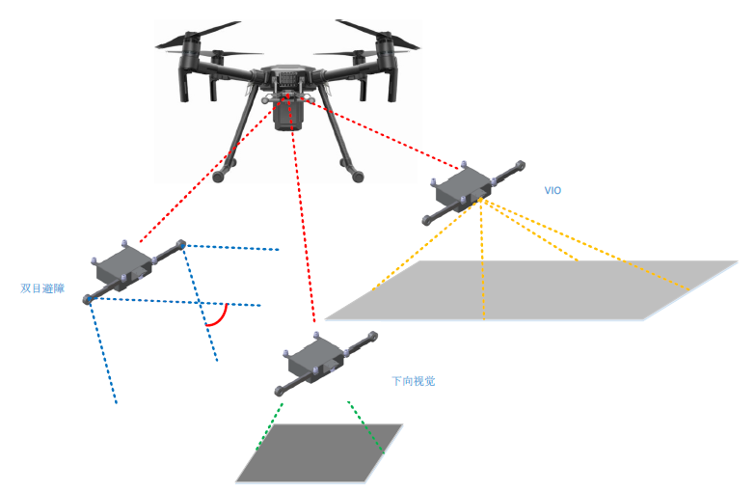

方向三：视觉智能感知与智能处理
视觉智能感知与智能处理团队长期研究视觉智能感知技术和系统，开展基础研究和应用研究工作。研究成果用于无人机载智能吊舱控制、旋翼(WZ10)状态智能预警、无人自主巡视车、无人机智能视觉感知（视觉导航、定位与跟踪）、文本自动摘要、图像理解等。
团队主要成员包括郭雷教授、韩军伟教授、赵天云副教授、李晖晖副教授、杨宁副教授等。

Slide 18
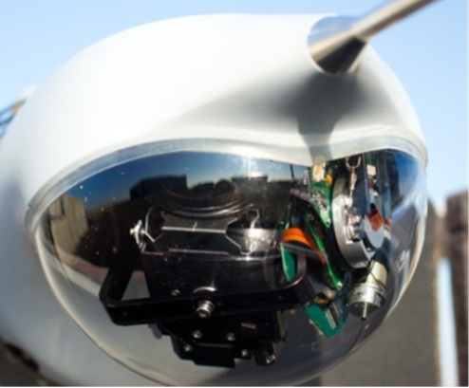
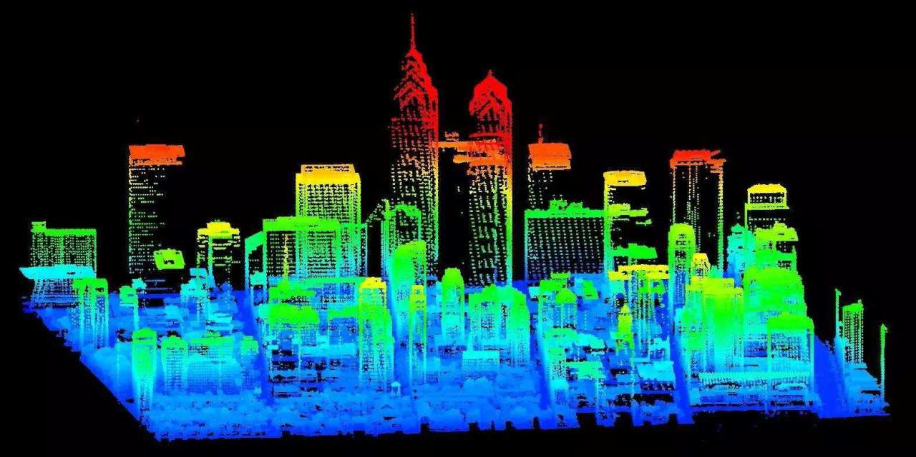
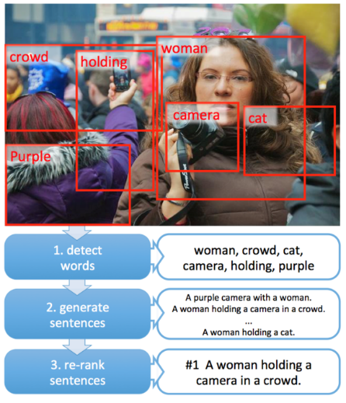
方向三：视觉智能感知与智能处理
研究方向：主要包括无人系统智能感知技术、三维重建、图像自动标注等。
(a)无人系统智能感知
(b) 三维重建
(c)图像自动标注
就业前景：毕业学生就业于如腾讯、阿里、小米、海康威视、滴滴等国内高科技公司和国内外高校深造。

Slide 19
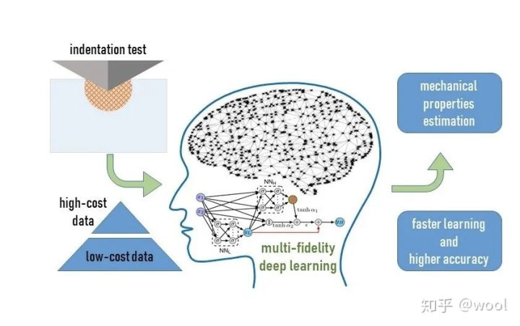
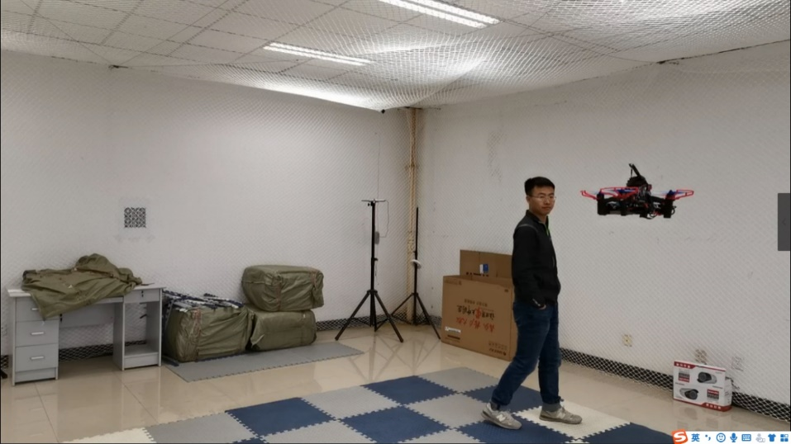
方向三：视觉智能感知与智能处理
研究方向：主要包括材料性能人工智能分析、自动文档索引、类脑芯片等。
(a)材料性能人工智能分析
(b) 无人机智能感知
(c)类脑芯片
就业前景：毕业学生就业于如腾讯、阿里、小米、海康威视、滴滴等国内高科技公司和国内外高校深造。

Slide 20
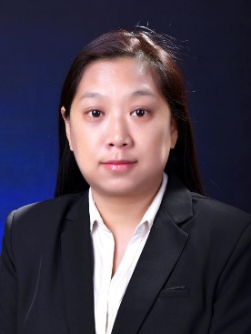
方向三：主要研究人员
郭 雷
西北工业大学教授，博士生导师，国家杰出青年科学基金获得者。
韩军伟
西北工业大学教授，博士生导师，长江学者特聘教授，国家万人计划科技创新领军人才。
杨 宁
西北工业大学副教授，工学博士，硕士生导师。

Slide 21
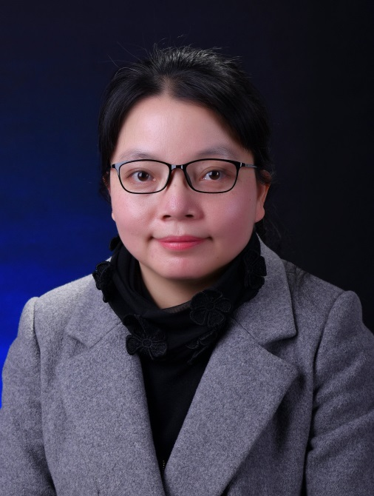
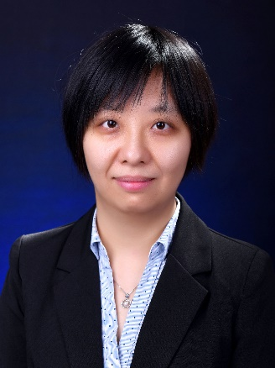
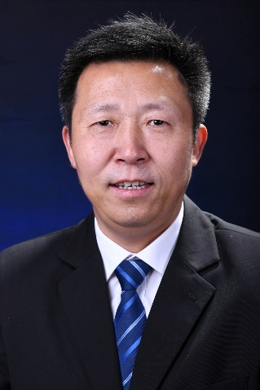
方向三：主要研究人员
李晖晖
西北工业大学副教授，工学博士，硕士生导师。
蔡晓妍
西北工业大学助理研究员，工学博士，硕士生导师。
赵天云
西北工业大学副教授，工学博士，硕士生导师。

Slide 22
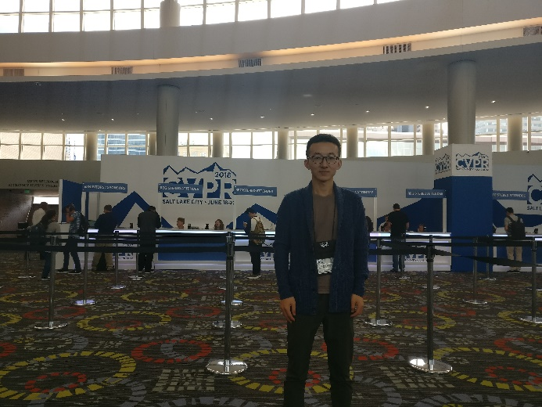
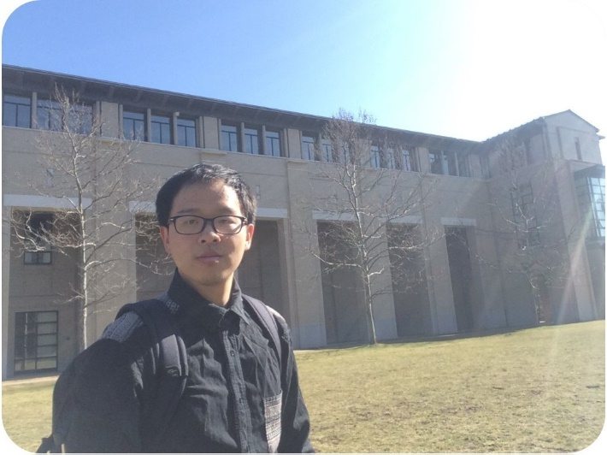
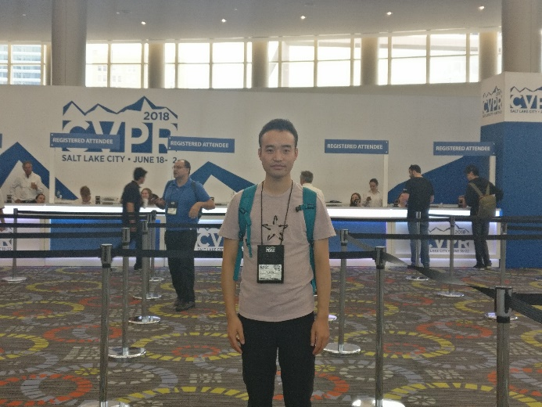
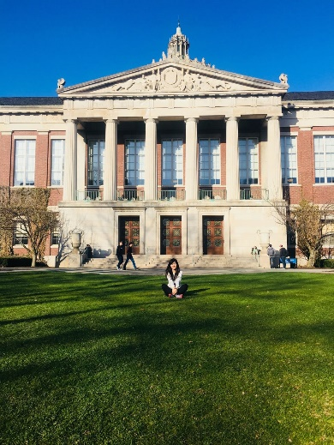
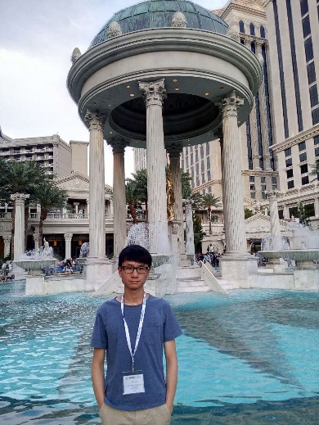
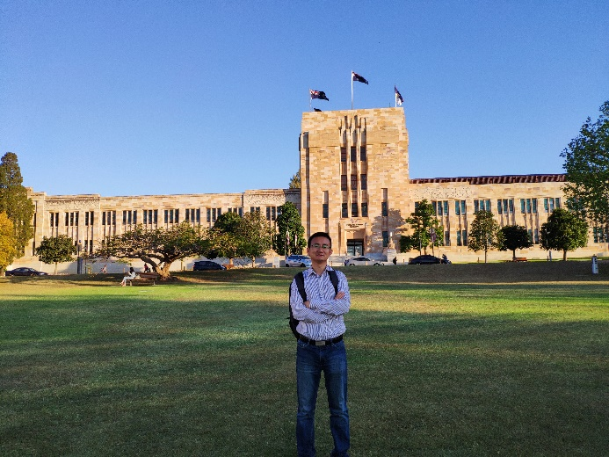
招生规模：
每年硕士生：30~40名
每年博士生：10~15名
指导形式：
团队集中管理
课题组导师具体指导
联合培养：
团队教师和国外联合培养
团队教师和企业联合培养
科研平台：
高性能计算工作站20余台
无人机、眼动仪、EEG等多种实验验证平台
团队已培养全国百篇优博提名1人，陕西省优博4人，学生出国联合培养14人。
Notes:
国奖；陕西省优博等；国家优博。
联合培养；
团队集中管理和团队老师共同指导
课题研究组
教师根据实际需求组成
研究生进入课题组、双向选择

Slide 23



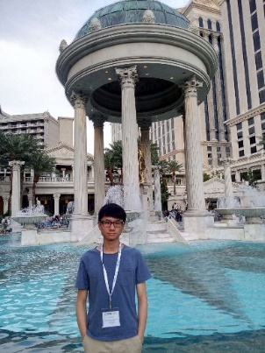

指导形式：
团队集中管理
课题组导师具体指导
招生规模：
每年硕士生：30~40名
每年博士生：10~15名
联合培养：
团队教师和国外联合培养
团队教师和企业联合培养
团队已培养全国百篇优博提名1人，陕西省优博4人，学生出国联合培养14人。
Notes:
国奖；陕西省优博等；国家优博。
联合培养；
团队集中管理和团队老师共同指导
课题研究组
教师根据实际需求组成
研究生进入课题组、双向选择

Slide 24






就业方向：研究团队在人工智能和图像处理领域有着良好声誉，与国内外学术界和产业界有着广泛的合作交流。毕业生有很好的就业和发展机会。目前团队毕业生去向主要是以下几方面:
国内外知名大学及研究机构深造和工作；
国内大型互联网企业：如百度、阿里、腾讯、滴滴等；
国内顶尖科研院所：如航天五院，南京14所，航空618所，电科院等；
其他国内新兴高科技企业和大型央企：如小米、海康威视、OPPO、联影智能等。
Notes:
BAT照片
海外大学照片

Slide 25
欢迎各位同学
加入我们团队共同创建辉煌未来！

Slide 26
团队教师详细介绍

Slide 27
个人简介：
团队负责人，国家杰青，博士生导师。陕西省“三五”人才；发表学术论文300多篇，出版专著3部，获授权国家发明专利40余项；获得省部级科技奖励5项。
研究方向：
人工智能、脑成像分析、遥感图像处理。
郭 雷
西北工业大学教授，工学博士，博士生导师。

Slide 28
个人简介：
团队负责人，长江学者特聘教授，国家万人计划科技创新领军人才，IET Fellow。在领域顶级国际期刊或会议如：Proceedings of the IEEE，IEEE TPAMI，CVPR，ICCV，MICCAI等发表学术论文百余篇；论文被引用1.3万余次，同时入选科睿唯安“全球高被引科学家”和爱思唯尔“中国高被引学者”。授权国家发明专利20余项。担任IEEE TNNLS、IEEE TCSVT、IEEE TMM等多个人工智能领域顶级期刊编委，担任领域权威国际会议CVPR、ICPR、ACCV等区域主席。获陕西省科学技术一等奖、教育部自然科学二等奖等多项奖励。
研究方向：
人工智能、多媒体信息处理、模式识别、脑成像分析。
韩军伟
西北工业大学教授，工学博士，博士生导师。

Slide 29
个人简介：
教育部新世纪优秀人才，博士生导师。发表SCI论文30余篇，顶级国际会议35篇，并荣获ACM MM“最佳学生论文”提名奖和MICCAI“青年科学家奖”提名奖，获得国家发明专利授权11项。
研究方向：
类脑智能、脑成像分析、人工智能算法。
胡新韬
西北工业大学教授，工学博士，博士生导师。

Slide 30
个人简介：
入选陕西省青年科技新星和我校翱翔新星，博士生导师。在领域顶刊和顶会如Proceedings of the IEEE、IEEE TPAMI、IEEE TIP、CVPR等发表论文30余篇，10余篇论文入选ESI高被引论文/热点论文，Google 学术引用4700余次。主持10余项省部级以上科研项目。获得2017年教育部自然科学奖二等奖(3/5)和2018年陕西省科学技术奖一等奖(4/8)，获得IEEE GRSL 2017&2018年度最佳审稿人奖以及IEEE JSTARS 2018年度最佳审稿人奖。担任IEEE GRSM、IEEE JMASS、IEEE JSTARS等多个SCI期刊的副编辑/客座编辑。
研究方向：
深度学习、计算机视觉、高分辨率遥感图像理解。
程 塨
西北工业大学研究员，工学博士，博士生导师。

Slide 31
个人简介：
​围绕材料与航天两大领域， 聚焦大数据和人工智能两大方向开展前沿研究与工程应用，主持国家级项目13项，科研经费到款千万、科研设备配备精良，发表高水平学术SCI论文10多篇、申请授权国家发明专利11项，取得了系列创新性和工程应用成果。与国内行业领袖单位建立深度合作关系。
受邀担任JW科技委“航空XXX系统重点项目”专家组成员，ZB发展部领域装备专家组成员，JH人工智能领域专家库成员，JH装备评标专家库成员，空装***装备专家组成员，陆军研究院***研究所专家组成员。
研究方向：
人工智能、图形图像的处理、大数据管理与智能监测、数据可视化应用。高分辨率光电探测，材料基因组等。
杨 宁
西北工业大学副教授，工学博士，硕士生导师。

Slide 32
个人简介：
工学博士，副教授，西工大长三角研究院精密光电稳定平台及智能感知技术研究团队负责人。
主持航空基金、陕西省社发攻关项目、校基础研究基金、武器装备技术改造、国防预研合作等科研项目7项，承担国家科技重大专项技术支撑项目1项；参与国家自然基金、总装国防预研等科研项目16项；申请职务发明专利16项；发表学术论文24篇，其中SCI/EI收录17篇。
研究方向：
无人系统智能感知技术，智能机器人及SLAM技术，图像处理与信息融合技术，模式识别与自主控制技术，专用芯片设计(SOC)及嵌入式系统。
赵天云
西北工业大学副教授，工学博士，硕士生导师。

Slide 33
个人简介：
自动化学院副教授，工学博士，硕士生导师。
承担国家自然科学基金项目、教育部博士点新教师基金项目、航空基金等多个项目。发表论文30余篇，其中SCI索引3篇，EI索引20余篇，ISTP索引4篇；出版论著1本；获得发明专利授权7项，获得软件著作权登记4项；获国防技术发明奖三等奖1项。发表论文曾获第一届“大珩杯”光学期刊优秀论文奖及中国百篇最具影响力的论文之一。
研究方向：
计算机视觉、图像处理、机器学习、人工智能。
照片
李晖晖
西北工业大学副教授，工学博士，硕士生导师。

Slide 34
个人简介：
工学博士，副教授，硕士生导师。
主持国家自然科学基金面上项目、国家自然科学基金青年基金、教育部人文社会科学基金、陕西省自然基础研究计划等科研项目7项；参与国家242信息安全计划项目、陕西省重点研发项目3项；申请发明专利4项；发表学术论文23篇，其中SCI收录论文16篇。
研究方向：
自然语言处理、信息检索、图像理解（看图说话）
照片
蔡晓妍
西北工业大学副教授，工学博士，硕士生导师。

Slide 35
个人简介：
曾于2010年至2015年赴美国佐治亚大学联合培养。获2010年教育部“博士研究生学术新人奖”，2017年“陕西省优秀博士毕业论文”。在包括Cerebral Cortex、Human Brain Mapping和等刊物和MICCAI等国际顶级学术会议发表论文60余篇。现主持多项国家自然基金，参与多项国家自然基金重点项目，参与获得2018年陕西省科学技术奖一等奖。承担2019年MICCAI国际会议分会主席、Frontiers子刊编委。
研究方向：
医学图像分析、脑发育、脑进化。
张 拓
西北工业大学副研究员，工学博士，硕士生导师。

Slide 36
个人简介：
近年来，以第一作者/通讯作者在领域顶级国际期刊和国际会议如TPAMI、TIP、TGRS、ACM MM等发表论文25篇，其中ESI高被引和热点论文5篇，Google Scholar引用近1100次。授权国家发明专利9项。主持7项国家级和省部级科研项目，参与3项国家级科研项目。2019年西北工业大学优秀博士论文获得者。目前担任中国图象图形学学会遥感图像专业委员会委员，ISPRS、TGRS等10余种国际期刊审稿人。
研究方向：
深度学习、计算机视觉、遥感图像处理。
姚西文
西北工业大学副研究员，工学博士，硕士生导师。

Slide 37
个人简介：
西安交通大学博士/印第安纳大学博士后，硕士生导师。主持国家自然科学基金面上项目、青年项目、陕西省自然科学基金面上项目、青年项目、留学人员回国择优资助等10项项目；以第一作者在领域顶级期刊MedIA、 Bioinformatics、TMI和顶级国际会议ISMB、IPMI、ECCB、MICCAI、BIBM等发表学术论文26余篇；授权国家发明专利2项；担任BI2017、BIBM2018、BI2019国际会议分会主席、BIBM2019、BIBM2020 PC Member、JAI编委、CCF生物信息学专委委员。
研究方向：
模式识别，机器学习，数据挖掘。
杜 磊
西北工业大学助理教授，工学博士，硕士生导师。

Slide 38

个人简介：
近年来，在脑成像分析、人工智能算法等领域发表国际期刊和会议论文30篇，其中：SCI收录15篇，2区及以上12篇，顶级会议论文7篇，获多媒体处理领域顶级会议ICME 2016最佳学生论文提名。主持国家自然科学基金等国家和省部级项目5项，参与自然基金重点项目、国防科技创新特区项目等国家级课题5项。
担任Frontier in Neuroscience Review Editor，医学图像计算机青年研讨会(MICS)执行委员；中国图象图形学会视觉认知与计算专委会委员 。
研究方向：
脑成像分析、多媒体处理、人工智能算法。
赵世杰
西北工业大学助理研究员，工学博士，硕士生导师。

Slide 39
个人简介：
工学博士，助理教授。
主持国家自然科学基金、陕西省自然科学基金、博士后面上项目等科研项目6项；发表学术论文16篇，其中SCI/EI索引15篇。
研究方向：
机器学习、高维数据处理、人体行为识别、文字识别。
姚 超
西北工业大学助理教授，工学博士，硕士生导师。

Slide 40
个人简介：
工学博士，助理教授。在IEEE-TNNLS、TIP 、 PR等高水平SCI国际期刊及会议发表论文6篇。获国家青年自然基金一项、博士后基金面上项目一项、陕西省科学自然基金一项。“基于重构的自底向上视觉注意模型研究”的博士论文获得首届中国电子教育学会优秀博士论文提名奖以及2019级西安电子科技大学优秀博士论文。
研究方向：
视觉注意建模、显著性估计、扫视路径预测及在自闭症识别中的应用、深度学习。
夏 辰
西北工业大学助理教授，工学博士。

